Slide 1

Gestão de Riscos
Relatório de Gerenciamento 2Q24 – MATRIZ DE RISCO ESTRATÉGICO

Slide 2
Gestão de Riscos
MATRIZ DE RISCO ESTRATÉGICO
Relatório de Gerenciamento 2Q24
Subsecretaria de Execução de Política Social

Slide 3
(SUBEXECS/SEDS)
 |  |  | 2Q24
RISCO | DESCRIÇÃO DO INDICADOR | META | INDICADOR
Não Garantir as entregas dos cartões dos programas de transferência de renda nos 246 municípios: Mães de Goiás / Goiás por elas / Aprendiz do futuro | Número máximo de municípios contemplados com as entregas de cartões por quadrimestre | 246 entregas de cartões no ano sendo contemplados 83 municípios em média por quadrimestre | A meta das entregas de cartões dos benefícios dos Programas Mães de Goiás e Aprendiz do Futuro foram atingidas e superadas nesse quadrimestre, com a entrega de: Cartões Mães de Goiás em 242 municípios; Kit aprendiz do futuro em 126 municípios; Cartões do Goiás Por Elas em 15 municípios

Slide 4
Gestão de Riscos
MATRIZ DE RISCO ESTRATÉGICO
Relatório de Gerenciamento 2Q24
Gerência de Gestão e Desenvolvimento de Pessoas - SEDS

Slide 5
 |  |  | 2Q24
RISCO | DESCRIÇÃO DO INDICADOR | META | INDICADOR
Falta de capacitação e desenvolvimento do capital humano para aprimoramento de suas habilidades através de treinamentos e capacitações específicas em sua área de atuação | Indicador 1: (Nº de 4 servidores devolvidos X 2 capacitação realizada) Indicador 2: (Nº de 350 servidores capacitados X nº de 985 servidores total da SEDS. | Meta 1: Aumentar a capacitação dos devolvidos em 30% Meta 2: Aumentar a capacitação dos servidores em 30% no quadrimestre. | Resultado do indicador 1: 04 servidores Devolvidos à GGDP para novas lotações. 350 servidores da pasta que realizaram capacitações no 2Q24, planilha em anexo na linha do Risco 4.

Slide 6
Gestão de Riscos
MATRIZ DE RISCO ESTRATÉGICO
Relatório de Gerenciamento 2Q24
Gerência de Apoio Administrativo e Logístico - SEDS

Slide 7
 |  |  | 2Q24
RISCO | DESCRIÇÃO DO INDICADOR | META | INDICADOR
Não oferecer condições físicas adequadas ao ambiente de trabalho da SEDS | - Número de aquisições de bens móveis adquiridos por quadrimestre; - Renovação e manutenção da frota a cada quadrimestre | - Equipar todo o bloco C com novos aparelhos de ar condicionado no próximo quadrimestre; - Contratação de 07 vans de passageiros e de 02 camionetes cabine dupla para o próximo quadrimestre | - Entrega de ar condicionado do bloco C: Processo 202310319005884. Ordem de serviço emitida e a empresa tem 30 dias para realizar a aquisição e instalação dos aparelhos (20/09/24); - Elevador bloco C: Processo 202210319003956. Contrato assinado em 15/07/24. Aquisição de peças na China (transporte realizado via naval). Previsão de instalação em dezembro de 2024; -Realizada a entrega da vans das unidades socioeducativas e da SEDS; - 02 camionetes L200 Triton - Entregues
(GEAAL/SEDS)

Slide 8

Gestão de Riscos
Relatório de Gerenciamento 2Q24
Superintendência dos Direitos Humanos – SEDS

Slide 9
Gestão de Riscos
Relatório de Gerenciamento 2Q24 - Gerência de Promoção dos Direitos da Pessoa Idosa - SEDS

Slide 10
(GEPI/SEDS)
 |  |  | 2Q24
RISCO | DESCRIÇÃO DO INDICADOR | META | INDICADOR
1) Desconhecimento por parte da rede municipal de atendimento, quanto aos serviços, programas, projetos e benefícios a pessoa idosa. | Indicador 1 - (Nº de municípios que possuem no mínimo 50% de suas instituições de atendimento a pessoa idosa, cadastradas na rede SUAS - em 1 quadrimestre / Nº total de municípios) x 100. Indicador 2 - Nº de ILPI, no Estado, que não estão cadastradas na rede SUAS/Total de ILPI. (serão consideradas todas as instituições, serviços, programas e projetos, que fizerem atendimento a pessoa idosa) | Aprimorar a gestão, capacitando servidores que atuam nas Politicas Públicas tais como: curso de cuidadores de ILPIS, Conselheiros e gestores dos Fundos municipais da Pessoa Idosa. Orientar para que todos os municípios do Estado criem os fundos e Conselhos da Pessoa Idosa e colocar em funcionamentos os que estão sem atividade. | Resultado do indicador 1: 82% dos municípios possuem acima de 50% de suas instituições de atendimento a pessoa idosa, cadastradas na rede SUAS. Resultado do indicador 2: 26% das ILPIS não possuem cadastros na rede SUAS.

Slide 11
 |  |  | 2Q24
RISCO | DESCRIÇÃO DO INDICADOR | META | INDICADOR
2) municípios não prestarem serviços à pessoa idosa conforme leis especificas a pessoa idosa. | Indicador 1 - número de atos normativos elaborados, pactuados na CIB e deliberados no CEAS Indicador 2 - nº de municípios capacitados para a implementação da política da Pessoa Idosa e assistência social. I | Orientar e capacitar os 246 municípios para os serviços à pessoa idosa ,conforme leis especificas. | Resultado do indicador 1: O Guia de Orientações Técnicas do Centro Dia para Pessoa Idosas ainda não foi publicada no diário oficial e não foi para impressão. O recurso será do SUAS. Resultado do indicador 2: No ano de 2024 - o Estado de Goiás já possui 209 Conselhos Municipais da Pessoa Idosa e 105 Fundos sendo 82 ativos na Receita Federal. Foram realizados capacitações para os servidores do CRAS dos municípios de Cocalzinho de Goiás, Girassol Distrito de Cocalzinho, Adelândia e servidores da SEDS que fazem atendimento a Rede de Serviços a Pessoa Idosa, no dia 18/07/24. A segunda turma de capacitação participaram os servidores dos municípios de Santa Helena de Goiás, Caldas Novas, Mambaí e servidores da SEDS, no dia 30/07/24.

Slide 12

Gestão de Riscos
Relatório de Gerenciamento 2Q24
Gerência de Inclusão da Pessoa com Deficiência – SEDS

Slide 13
(GEPDPD/SEDS)
 |  |  | 2Q24
RISCO | DESCRIÇÃO DO INDICADOR | META | INDICADOR
1) Não efetivação da inclusão da Pessoa com Deficiência no mercado de trabalho. | Indicador 1 – Reuniões voltados para vagas para PCD; Indicador 2 – Eventos em contato com parceiros. | Meta 1 – Participações em reuniões com os parceiros - 4 quadrimestrais = 50% Meta 2 – Participar de eventos voltados às vagas para PCD - 2 quadrimestrais- 50%﻿ | Resultado do Indicador 2: Participação em 05 reuniões no quadrimestre, promovidas pelo FIMTPODER, outros Órgão Públicos, Entidades e participação da SEDS. Alcançado = 50% Resultado do Indicador 1: Participação em 03 eventos, no quadrimestre, voltados à empregabilidade da pessoa com deficiência; Alcançado = 50% Total: 100 % alcançado.

Slide 14
(GEPDPD/SEDS)
 |  |  | 2Q24
RISCO | DESCRIÇÃO DO INDICADOR | META | INDICADOR
2) Dificuldade no atendimento geral da SEDS à pessoa com deficiência auditiva por falta do interprete de LIBRAS. | Número total de eventos realizados pela SEDS com a presença de intérpretes de LIBRAS contratadas ou concursadas. | Meta 1 – Todos os eventos da SEDS com intérprete de LIBRAS: 50%; Meta 2 – Número de intérpretes contratados ou concursados na SEDS - mínimo de 2 atendendo às reuniões - 50%. | A SEDS apresentou 04 eventos com uma intérprete contratada; 50% alcançado A SEDS tem 01 intérprete contratada. 25% alcançado Total: 75% alcançado.

Slide 15
(GEPDPD/SEDS)
Notas explicativas:
1 – Houve uma participação de 100% nos eventos voltados a empregabilidade da pessoa com deficiência, a saber:
1.1 - Equipe da Gerência de Inclusão da Pessoa com Deficiência no Feirão de Empregos da Retomada - Região Leste de Goiânia
1.2 - Participação da Gerência de Inclusão da Pessoa com Deficiência na Palestra “Não ao Assédio” – Tribunal Regional do Trabalho – TRT18;
1.3 – Participação no evento Feirão de Empregos da Retomada na Chácara do Governador em Goiânia.
2 – Está em andamento a contratação de empresa terceirizada, para que mediante demanda, seja fornecido interpretes (LIBRAS e audiodescrição), com a finalidade de cobrir todos os eventos internos e externos, promovidos pela SEDS, que passará a ter cobertura de 100% de interpretes.

Slide 16


Gestão de Riscos
Relatório de Gerenciamento 2Q24 – Gerência de Políticas de Ações Afirmativas e Promoção da Igualdade Racial - SEDS

Slide 17
(GEPIR/SEDS)
 |  |  | 2Q24
RISCO | DESCRIÇÃO DO INDICADOR | META | INDICADOR
Não Divulgação e Mobilização de adesão do Pacto Goias sem Racismo | Indicador 1 – Quantidade de formações X Quantidade de pessoas atingidas, Indicador 2- Campanhas virtuais para mídias sociais de forma que o letramento racial tenha maior alcance com a estratégia digital. | Meta para o indicador 1: 4 formações presenciais por quadrimestre Meta para o indicador 2: 04 Campanhas e ou postagens temáticas. | Resultado do indicador 1: Quantidade de formações/ Pessoas capacitadas = 300 Resultado do indicador 2: Quantidade de pessoas alcançadas por meio das mídias digitais : 15 mil pessoas alcançadas.

Slide 18

Gestão de Riscos
Relatório de Gerenciamento – 2Q24
Superintendência de Gestão Integrada SEDS

Slide 19
Gestão de Riscos
Relatório de Gerenciamento 2Q24
Gerência de Gestão e Desenvolvimento de Pessoas - SEDS

Slide 20
(GGDP/SEDS) |  |  | 2Q24
RISCO | DESCRIÇÃO DO INDICADOR | META | INDICADOR
1)Deixar de realizar descontos salariais de servidores regidos pelo INSS em situações de afastamentos por motivos de saúde. 2)Dispor informações equivocadas ou incompletas em instruções processuais acerca de concessões de direitos e benefícios à servidores. | Indicador 1 - Nº de processos de devolução autuados por identificação de falhas nos pagamentos de servidores quando afastados pelo INSS, ao mês/ Nº de afastamentos pelo INSS, tidos no mês de ocorrência da falha) x 100 Indicador 2: (Nº de processos que retornam mensalmente por falhas nos históricos funcionais/Nº processos contendo histórico funcionais no mês de ocorrência da falha) X 100 | Meta 1: < = 5% Meta 2: < = 5% | Resultado do indicador 1: 99% satisfatório com monitoramento de todos processos de licença médica, de todos os 04 quatro processos com afastamento pelo INSS, apenas 01 deixou de ser realizado o desconto na folha de pagamento referência, com o processamento no mês seguinte. Resultado do indicador 2: 100% de 382 processos informados com apenas 08(oito) com Diligências para acréscimo de informação ou correção. Foram emitidos 15 (quinze) manuais de procedimentos pela Rede Central de Pessoas, com informações e fluxo dos processos, manuais estes divulgados por meio de circulares, conforme anexados na linha 56, para todas as unidades administrativas.

Slide 21
(GGDP/SEDS) |  |  | 2Q24
RISCO | DESCRIÇÃO DO INDICADOR | META | INDICADOR
3)Inexistência de ações que visem o bem estar e promoção da saúde do servidor | Indicador 1 – número média de servidores da SEDS entre maio e agosto/24 = 985, e foram 42 servidores afastados por motivos de licença médica CID "F". Indicador 2 Promoção de eventos e palestras que visem o bem estar e promoção da saúde do servidor | Meta 1: < = 15% Meta 2: < = 15% | Resultado do indicador 1: Monitoramento dos afastamentos de 21 servidores pelo CID "F" em planilha, anexo na linha 58, processo 202410319002570. Resultado do indicador 2: Foram realizadas ações de bem estar ao servidor, como: 1) Cumprimentar os servidores aniversariantes e datas comemorativas; 3) Festa Junina; 4) Lançamento do Projeto DignAposentadoria; 5) Processo de contratação de palestrante iniciado sob o número SISLOG 108406

Slide 22
Gestão de Riscos
Relatório de Gerenciamento 2Q24
Gerência de Compras Governamentais - SEDS

Slide 23
 |  |  | 2Q24
RISCO | DESCRIÇÃO DO INDICADOR | META | INDICADOR
Ineficiência do planejamento dos setores demandantes para solicitações de aquisições e contratações de bens e serviços/Precificação desvantajosa/Quantitativos equivocados. | Indicador 1 - número de processos que temos que retornar ao setor demandante para ajustes em um quadrimestre/número total de processos que chegam na licitação em um quadrimestre; Indicador 2 - número de processos que temos que retornar ao setor demandante para ajustes na precificação em um quadrimestre/número total de processos retornados do setor demandante em um quadrimestre; Indicador 3 - número de processos que temos que retornar ao setor demandante para ajustes no quantitativo em um quadrimestre/número total de processos retornados do setor demandante em um quadrimestre. | Meta indicador 1: máximo de 5% do total de processos retornando; Meta indicador 2: 0%; Meta indicador 3: 5% | Resultado do indicador 1: Número de processos retornados ao Setor Requisitante no 2º quadrimestre de 2024: 5 / Número total de processos que chegaram à Licitação no 2º quadrimestre de 2024: 27 = 18,52% Resultado do indicador 2: Número de processos retornados ao Setor Requisitante no 2º quadrimestre de 2024 para ajustes na precificação: 0 / Número total de processos retornados no 2º quadrimestre de 2024: 5 = 0%; Resultado do indicador 3: Número de processos retornados ao Setor Requisitante no 2º quadrimestre de 2024 para ajustes no quantitativo: 0 / Número total de processos retornados no 2º quadrimestre de 2024: 5 = 0%.
(GECG/SEDS)

Slide 24
Gestão de Riscos
Relatório de Gerenciamento 2Q24 – Gerência de Contabilidade - SEDS

Slide 25
 |  |  | 2Q24
RISCO | DESCRIÇÃO DO INDICADOR | META | INDICADOR
1)Informação incompleta ou divergente pela não integração dos Sistemas Geral de Contabilidade (SCG) e o Sistema de Programação e Execução Orçamentária e Financeira (Siofnet) Consultar diariamente Relatório de Execução Financeira no SIOFnet, conjuntamente com os extratos bancários nos aplicativos das instituições bancárias e providenciar os lançamentos no SGG das informações incompletas | Indicador 1 - I= (Nº de ordem de pagamento com status "manual"/Nº de contabilização) X 100 | Meta indicador 1: Reduzir 50% | Resultado do indicador 1: 100% de Lançamentos executados manualmente sem erro.
(GECONT/SEDS)

Slide 26
Gestão de Riscos
Relatório de Gerenciamento 2Q24
Gerência de Planejamento e Orçamento- GEPO - SEDS

Slide 27
 |  |  | 2Q24
RISCO | DESCRIÇÃO DO INDICADOR | META | INDICADOR
1) Atraso nas indicações orçamentárias por falta de orçamento da SEDS, referente às aquisições e contratações. Fazer a gestão de Saldo Orçamentário e acompanhamento periódico do orçamento da SEDS. | Indicador 1: Saldo orçamentário disponibilizado / Saldo empenhado; Indicador 2: Saldo empenhado / Saldo liquidado. | Meta 1: Evitar que ocorra atraso nos pagamentos; | Resultados dos indicadores: Atualmente, as indicações referentes às contratações e prorrogações contratuais da SEDS estão sendo realizadas relativamente dentro do esperado, tendo em vista as liberações das suplementações realizadas no semestre.
(GEPO/SEDS)
Notes:
OBS: O risco será retirado da matriz, após análise do comitê setorial.

Slide 28
(GEPO/SEDS) |  |  | 2Q24
RISCO | DESCRIÇÃO DO INDICADOR | META | INDICADOR
Fazer reuniões com as áreas demandantes para repasse de informações acerca das necessidades atuais e disponibilidade de recursos. | Indicador 1: Saldo orçamentário disponibilizado / Saldo empenhado; Indicador 2: Saldo empenhado / Saldo liquidado. | Meta 2: Evitar a suspensão dos contratos relativas às entregas dos programas da SEDS. Com as medidas tomadas, ou seja, os pedidos de créditos adicionais (suplementações), foi possível viabilizar as indicações orçamentárias dentro do prazo hábil, o que possibilitou evitar os atrasos nas aquisições e, também, nas renovações contratuais extemporâneas (fora do prazo). | Indicador: De Maio a Agosto 2024, o indicador geral das execuções orçamentárias das unidades 3001, 3051, 3052 e 3055, apresentou uma variação de 78% a 79%, próximo da meta a ser atingida de 80%.

Slide 29
Gestão de Riscos
Relatório de Gerenciamento 2Q24 – Gerência de Enfrentamento à Violência contra as Mulheres

Slide 30
(GEVCM/SEDS)
 |  |  | 2Q24
RISCO | DESCRIÇÃO DO INDICADOR | META | INDICADOR
Não alcançar mulheres vítimas de violência doméstica e familiar que se enquadram nos critérios estabelecidos pelo Programa Goiás Por Elas. | Indicador 1 = número de mulheres contempladas pelo Programa; Indicador 2 = número de municípios alcançados pelo Programa. | Meta para o Indicador 1 = 300 mulheres por quadrimestre Meta para o Indicador 2 = 15 municípios por quadrimestre | Indicador 1 = 934 (311,33% da meta). Indicador 2 = 15 municípios (100% da meta).

Slide 31
Gestão de Riscos
Relatório de Gerenciamento 2Q24 – Gerência de Apoio Operacional Segurança e Saúde - GAOSS - SEDS

Slide 32
(GAOSS/SEDS)
 |  |  | 2Q24
RISCO | DESCRIÇÃO DO INDICADOR | META | INDICADOR
Baixa efetividade das ações de segurança e monitoramento das unidades socioeducativas | Indicador 1 = Quantidade de revistas identificadas com ilícitos (cordas, chuços/terezas, drogas, celular, tabaco, arma de fogo e arma branca)/Quantidade total de Revistas no exercício(quadrimestre) | Meta 1 = Menor ou igual 2 | Foram identificados 40 entradas de objetos ilícitos, sendo realizadas no quadrimestre 49 revistas prediais. A sala da central de videomonitoramento está operando normalmente sendo identificado e relatado 247 casos de intercorrências nas unidades no trimestre. Foram encaminhados em média 42 relatórios circunstanciados e foi possível levantar as imagens disponíveis com a central de videomonitoramento dos fatos descritos em relatório. A efetividade das ações de segurança foi de 0,81% .

Slide 33

Gestão de Riscos
Relatório de Gerenciamento 2Q24 – Gerência de Apoio às Ações Socioassistenciais - SEDS

Slide 34
(GAAS/SEDS)
 |  |  | 2Q24
RISCO | DESCRIÇÃO DO INDICADOR | META | INDICADOR
Interrupção dos contratos relacionados ao Sistema Socioeducativo | Indicador 1 – Falta de capacitação por parte dos gestores e fiscais dos contratos. | Meta indicador 1: Manter os gestores e fiscais de contratos capacitados para a função. | Resultado do indicador 1: 0 (zero) Neste quadrimestre 2 (dois) gestores de contratos foram capacitados. A quantidade de contratos ativos e diretos nesta unidade e quadrimestre são 11 contratos.

Slide 35

Gestão de Riscos
Relatório de Gerencial 2Q24 – Gerência de Ensino e Desenvolvimento Psicossocial - SEDS

Slide 36
(GEDPSI/SEDS)
 |  |  | 2Q24
RISCO | DESCRIÇÃO DO INDICADOR | META | INDICADOR
Baixa efetividade da atividade laboral dos servidores | Indicador 1: Numero de servidores ativos que fizeram cursos no exercício (quadrimestre) Indicador 2: (Número atendimentos realizados pela Equipe Técnica em todas as unidades no quadrimestre | Meta 1: 20 servidores por quadrimestre Meta 2: 1.611/mês, 6.445 por quadrimestre | Indicador1: no total de 553 servidores do Sistema Socioeducativo, 80 realizaram cursos nesse quadrimestre, sendo um total de 146 capacitações realizadas. Indicador 2: Foram realizados 6.445 atendimentos nesse quadrimestre.

Slide 37
(GEDPSI/SEDS)
 |  |  | 2Q24
RISCO | DESCRIÇÃO DO INDICADOR | META | INDICADOR
Baixa efetividade da profissionalização dos adolescentes | Indicador 1: (número de adolescentes que participaram de curso ou oficinas, em 1 quadrimestre) / (número de adolescentes total, no mesmo quadrimestre)x 100 Indicador 2: (número de cursos/oficinas profissionalizantes promovidas em 1 exercício) | Meta 1: 70% dos adolescentes participarem de um curso ou oficina profissionalizante por ano Meta 2: Promover 4 cursos de 60 horas, 4 cursos de 180 horas e 10 oficinas de 20 horas no ano. | Indicador 01: Do total de 246 adolescentes que passaram nas Unidades por internação definitiva, 186 destes ou seja 75,6% receberam certificados de cursos profissionalizantes. Indicador 02: sendo 4 cursos de 60 horas no quadrimestre (119 adolescentes participaram desse curso); 4 cursos de 160 horas; 2 oficinas de 20 horas no quadrimestre; obs: nesse quadrimestre não foi ofertado curso de 180 horas;

Slide 38
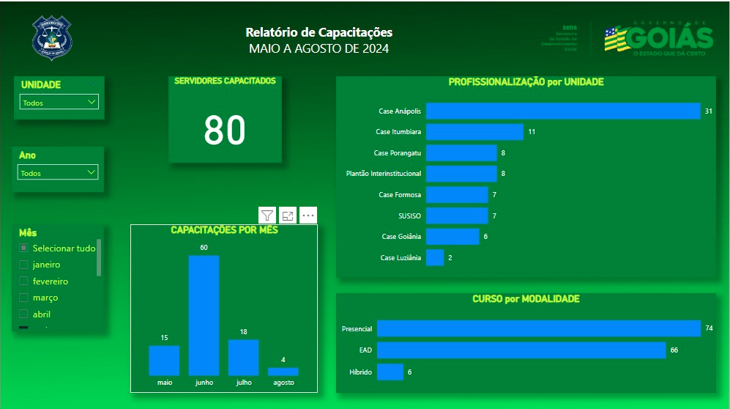

Slide 39
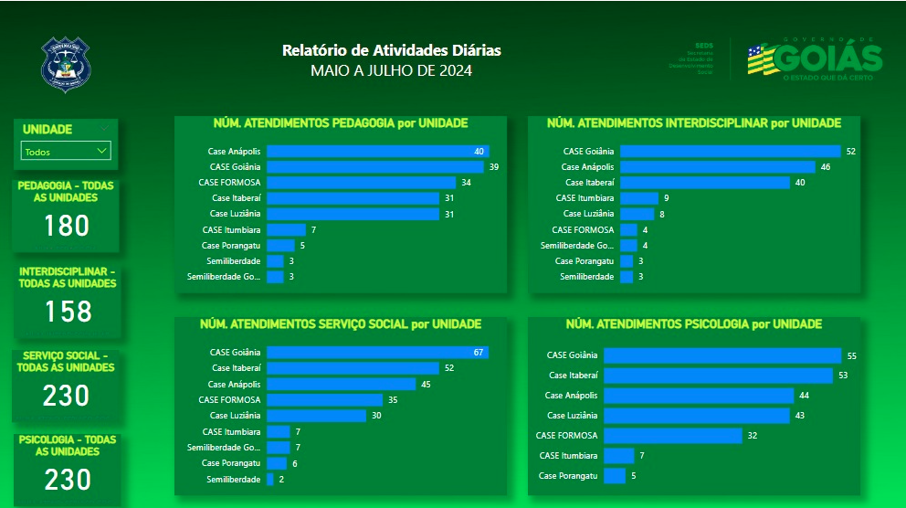
Atendimentos Equipe Técnica

Slide 40
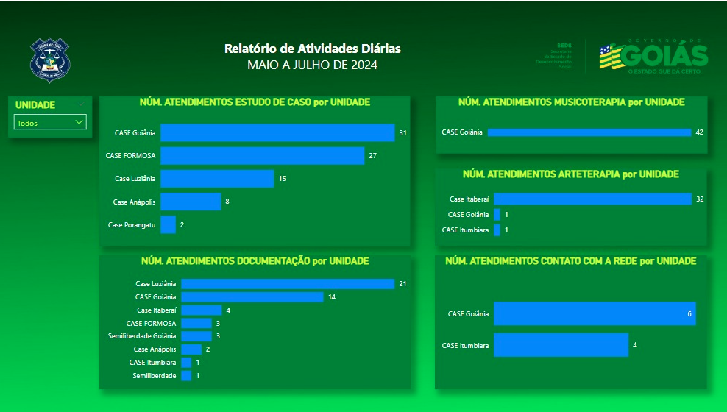

Slide 41
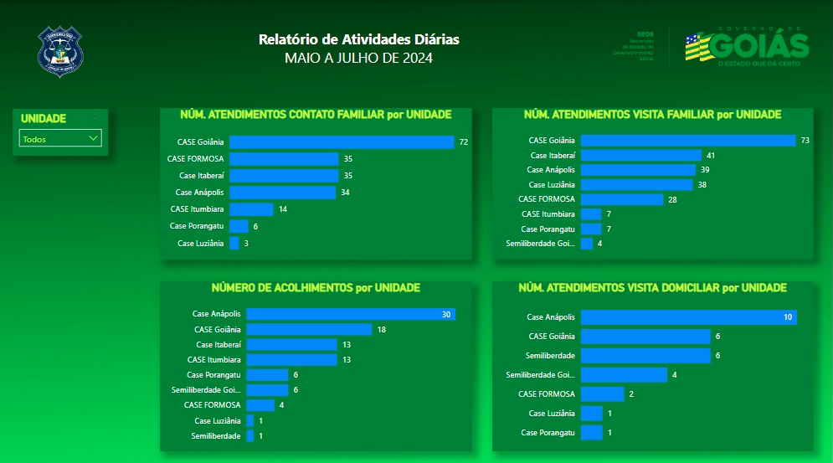

Slide 42
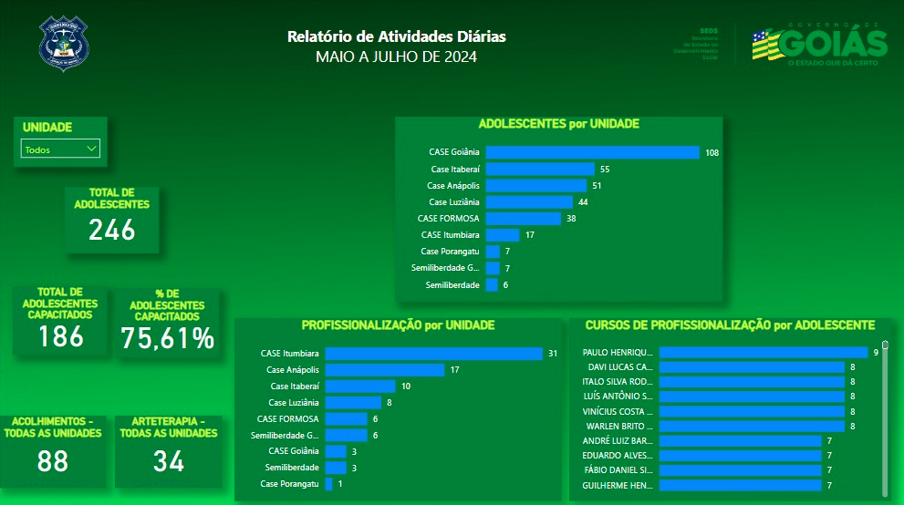

Slide 43
Gestão de Riscos
Relatório de Gerenciamento 2Q24 – Gerência de Políticas Públicas de Juventude - SEDS

Slide 44
(GPPJ/SEDS)
 |  |  | 2Q24
RISCO | DESCRIÇÃO DO INDICADOR | META | INDICADOR
Desconhecimento por parte da sociedade, das ações e resultados da Gerência de Políticas Públicas de Juventude. | Indicador 1 = Número de acessos à gerência para obter informações sobre os programas, em 1 quadrimestre; | "Aprendiz do Futuro: De 01/05/2024 a 31/08/2024 foram admitidos 2279 jovens, selecionados na última seleção , realizada em Julho de 2023. A meta de contratar 6250 jovens foi alcançada, mas, devido à rotatividade e encerramento de contratos, há 6.056 jovens ativos em 03/09/2024. Visando manter o número de 6.250, jovens estão em fase de contratação. | Indicador 1: média de 15.000 acessos baseados nas abordagens e solicitações via e-mail, WhatsApp, telefone e presencial, efetuadas por jovens, pais, mentores e gestores municipais, tanto para informações e processos do Aprendiz do Futuro, quanto do Passe Livre Estudantil.

Slide 45
(GPPJ/SEDS)
 |  |  | 2Q24
RISCO | DESCRIÇÃO DO INDICADOR | META | INDICADOR
Desconhecimento por parte da sociedade, das ações e resultados da Gerência de Políticas Públicas de Juventude. | Indicador 2 = (Número de acessos às redes sociais, em 1 quadrimestre / número total da população jovem; | PLE: Processo para cadastramento em andamento de 16/07 a 30/09/2024. Sobre as novas solicitações, tivemos até 31/08/24, 2.185 cadastros aprovados e 3.122 recadastramentos aprovados, o que totaliza 5.307 beneficiários, neste período, contribuindo para o número de 15.214 novos cadastros e 58.791 recadastramentos de Janeiro até esta data. Um total de 74.005 beneficiários somente em Goiânia e região metropolitana. Em Anápolis, o número é de 5.742 ativos até 31/08/2024. Deste modo, temos 79.747 beneficiários no programa." | Indicador 2: Utilizando como indicador a rede social da seds - instagram, pela quantidade de interações/ comentários deixados, uma média de 35% possuem idade entre 13 e 29 anos. As publicações com maior número de acesso e interações foram sobre o Passe Livre Estudantil e o Aprendizes da Matemática.

Slide 46
Gestão de Riscos
Relatório de Gerenciamento 2Q24 – Gerência da Ouvidoria Setorial - SEDS

Slide 47
(GEOSET/SEDS)
 |  |  | 2Q24
RISCO | DESCRIÇÃO DO INDICADOR | META | INDICADOR
1) A unidade de Ouvidoria não fornecer a resposta conclusiva ao cidadão, no prazo legal, conforme cada tipologia da manifestação. | Indicador 1 - Quantidade de manifestações acima de 30 dias de vida e o seu percentual em relação ao total de manifestações finalizadas no Sistema de Gestão de Ouvidoria. Indicador 2 - Prazo Médio da Resposta: Considera a média dos dias de vida das manifestações, contabilizados desde o registro pelo usuário de serviços públicos até a finalização pela Ouvidoria Setorial no SGOe. | Meta indicador 1: Mais de 30 dias: ≤ a 1% do total de manifestações Meta indicador 2: Prazo médio de resposta: < 10 dias | Resultado do indicador 1: 0 (zero) manifestação com mais de 30 dias de prazo; Resultado do indicador 2: O prazo médio de resposta de 6,3 dias.
(*Dias de vida da manifestação - contagem do prazo em dias, considerando possíveis pedidos de complementação e reativação pelo manifestante).

Slide 48
(GEOSET/SEDS)
 |  |  | 2Q24
RISCO | DESCRIÇÃO DO INDICADOR | META | INDICADOR
2) Baixa qualidade do índice de satisfação do usuário sobre o atendimento às manifestações de ouvidoria | Indicador 1 - Porcentual de Respostas Insatisfatórias = Quantidade de Respostas Insatisfatórias / Total de Manifestações Recebidas X 100 Indicador 2 - Porcentual de Resolutividade das Respostas - avaliada pelo manifestante, respondendo “não”, “parcialmente” ou “sim” à Pesquisa de Satisfação: Sua demanda foi resolvida? Fórmula: [(0,5 * total respostas "Parcialmente“ + total respostas "Sim) / Total de pesquisas respondidas] X 100 Indicador 3 - Média da nota da Avaliação do Usuário do Serviço Público na Pesquisa de Recomendação ao serviço prestado pela Ouvidoria (0 a 10)" | Meta indicador 1: ≤ a 5% Meta indicador 2: B. ≥ a 50% Meta indicador 3: C. ≥ a 7,0 | Resultado do indicador 1: Percentual de Resposta Insatisfatória PRI (2Q) = (3/331) x 100 = 0,9% Resultado do indicador 2: Fórmula de Resolutividade = 62% Resultado do indicador 3: Média da Nota de Recomendação ao serviço prestado pela Ouvidoria = 7,5

Slide 49
Gestão de Riscos
Relatório de Gerenciamento 2Q24 - SDAS

Slide 50
GERÊNCIA DE GESTÃO DO SUAS - GESUAS
 |  |  | 2Q24
RISCO | DESCRIÇÃO DO INDICADOR | META | INDICADOR
Dificuldade de realizar o monitoramento in loco aos municípios do Estado de Goiás | Indicador: Número de municípios monitorados in loco, quanto ao aprimoramento da gestão no âmbito do SUAS (com competência de Vigilância Socioassistencial) em Goiás. | Meta do indicador: 30 municípios por ano. | Resultado do indicador: 5 municípios visitados in loco, no quadrimestre (50%)

Slide 51
GERÊNCIA DE PROTEÇÃO SOCIAL BÁSICA - GPSB
 |  |  | 2Q24
RISCO | DESCRIÇÃO DO INDICADOR | META | INDICADOR
Fragilidade no apoio técnico aos municípios para a execução das ações de Proteção Social Básica. | Indicador 1 = Número de técnicos de nível superior para atendimento por grupo de municípios; Indicador 2 = Número de atendimentos por técnico de referência no quadrimestre; | Meta indicador 1 = 1 (um) técnico por grupo de 25 municípios. Meta indicador 2 = 140 atendimentos por técnico no quadrimestre. | Resultado do indicador 1: 2 técnicas para 246 municípios. (20%) Resultado do indicador 2: TR 1 = 2.620 TR 2 = 49 (1.870%)
> No segundo quadrimestre de 2024 contamos com duas técnicas de referência na Coordenação de Proteção Social Básica para atender os 246 municípios. (sobrecarga de trabalho)
- Atendimento remoto no formato Apoio Técnico Individualizado: 1 (município de Goiânia)
- Atendimentos In loco no formato Apoio Técnico Regionalizado: 8 (53 municípios apoiados)

Slide 52
GERÊNCIA DE GESTÃO DO FUNDO ESTADUAL DE ASSISTÊNCIA SOCIAL - GGFEAS
 |  |  | 2Q24
RISCO | DESCRIÇÃO DO INDICADOR | META | INDICADOR
Redução de repasses do Cofinanciamento Estadual aos 246 municípios goianos. | Indicador: nº de municípios que cumpriram pelo menos 70% de utilização do último repasse. | Meta do indicador: 100% dos 246 municípios utilizando oportunamente os recursos estaduais. | Resultado do indicador: 46,34% (114 municípios), que utilizaram o recurso do Cofinanciamento em pelo menos 70 % considerando o quadrimestre.

Slide 53
GERÊNCIA DE BENEFÍCIOS SOCIOASSISTENCIAIS E TRANSFERÊNCIA DE RENDA
 |  |  | 2Q24
RISCO | DESCRIÇÃO DO INDICADOR | META | INDICADOR
Deficiência na operacionalização, monitoramento e avaliação do Programa Mães de Goiás | Indicador 1: nº de manifestações na ouvidoria sobre o programa. Indicador 2: nº de notificações feitas à Goiás Fomento sobre dificuldades enfrentadas na operacionalização do Programa. | Meta indicador 1: 0,5% do total de beneficiários fazendo manifestações Meta indicador 2: 4 notificações em 1 quadrimestre | Resultado do indicador 1: 0,31% - 218 manifestações encaminhadas pela Ouvidoria Resultado do indicador 2: 100% - 4 notificações atendidas

Slide 54
GERÊNCIA DE PROTEÇÃO SOCIAL ESPECIAL DE MÉDIA COMPLEXIDADE
 |  |  | 2Q24
RISCO | DESCRIÇÃO DO INDICADOR | META | INDICADOR
Atender de modo deficitário os trabalhadores municipais da proteção especial de média complexidade do SUAS, quanto ao assessoramento técnico e capacitação | Indicador : Número de apoios técnicos realizados de forma presencial. | Meta do indicador: 50 municípios/anual | Resultado do indicador: 17 municípios, equivale à 100%, no quadrimestre.

Slide 55
GERÊNCIA DE PROTEÇÃO SOCIAL ESPECIAL DE ALTA COMPLEXIDADE
 |  |  | 2Q24
RISCO | DESCRIÇÃO DO INDICADOR | META | INDICADOR
Dificuldade em apoiar tecnicamente os municípios quanto ao Serviço de Família Acolhedora - SFA | Indicador 1: Número de municípios apoiados tecnicamente sobre o SFA Indicador 2: Número de técnicos de nível superior para atendimento por grupo de municípios; | Meta indicador 1 = 30 municípios Meta indicador 2 = 1 (um) técnico por grupo de 25 municípios. | Resultado do indicador 1: 10 municípios, e fizemos formação com as famílias acolhedoras, bem como habilitamos em parceria com o município a 1ª família em Aparecida de Goiânia que irá acolher. (100%) Resultado do indicador 2: Equipe com 3 técnicos comissionados para atender todos os públicos e modalidades de acolhimento, resultando com atendimento de 10 municípios no quadrimestre sobre o SFA. (30%)

Slide 56
PROPOSTA DE EXPANSÃO DO ESCOPO DA GESTÃO DE RISCOS NO 3Q24
- Inserção da Gerência de Regulação e Gestão de Entidades do Sistema Único de Assistência Social – GRGE/SUAS/SEI (21086).

